Slide 1

Actualiseren met WebAPI's
7 juli 2016

Slide 2
KLIC-WIN Actualiseren met WebAPI's
3 soorten koppelvlakken:
  netinformatie (volgens IMKL2015)
  documenten
  voorzorgsmaatregelen
eisen/wensen (backlog)
geraakte processen (stukjes procesplaat)
domeinmodel
sequence diagrams
aandachtspunten
Actualiseren met WebAPI’s 7 juli 2016

Slide 3
Probleemstelling
In het kader van KLIC-WIN wordt nu functionaliteit ontwikkeld dat netbeheerders door gebruikers-interactie (net)informatie kunnen actualiseren in de centrale voorziening K&L.
Netbeheerders die met grote regelmaat gaan actualiseren, willen dat (ook) geautomatiseerd kunnen uitvoeren op basis van een applicatiekoppeling (B2B, WebAPI’s).
Overigens geldt deze behoefte voor verschillende informatie-stromen:
netinformatie (volgens IMKL2015)
documenten
voorzorgsmaatregelen
Actualiseren met WebAPI’s 7 juli 2016

Slide 4
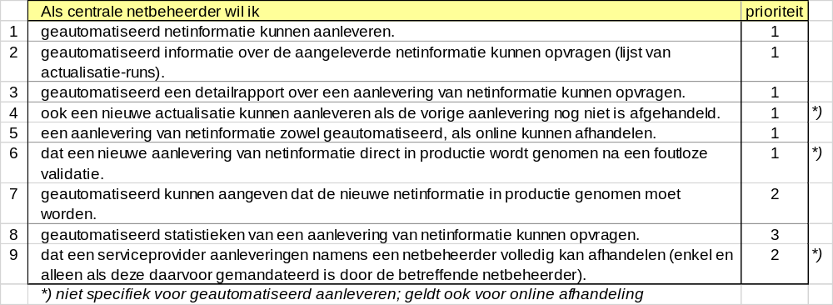
Eisen en wensen (1)
Voor het geautomatiseerd aanleveren van netinformatie hebben centrale netbeheerders de volgende wensen aangegeven:
Actualiseren met WebAPI’s 7 juli 2016

Slide 5
Eisen en wensen (2)
Vervolgens is er ook nog een prioriteit toegekend aan het automatisch actualiseren van de andere informatiestromen van de centrale netbeheerder:
NB. Belangen worden in deze presentatie niet verder behandeld
 | Als centrale netbeheerder wil ik | prioriteit
1 | de gegevensstroom voor het actualiseren van documenten geautomatiseerd kunnen afhandelen. | 1
2 | de gegevensstroom voor het actualiseren van beslissingsregels voor bepaling voorzorgsmaatregelen geautomatiseerd kunnen afhandelen. | 3
3 | de gegevensstroom voor het actualiseren van document-sjablonen voor bepaling voorzorgsmaatregelen geautomatiseerd kunnen afhandelen. | 3
4 | de gegevensstroom voor het actualiseren van belangen geautomatiseerd kunnen afhandelen. | 4
Actualiseren met WebAPI’s 7 juli 2016

Slide 6
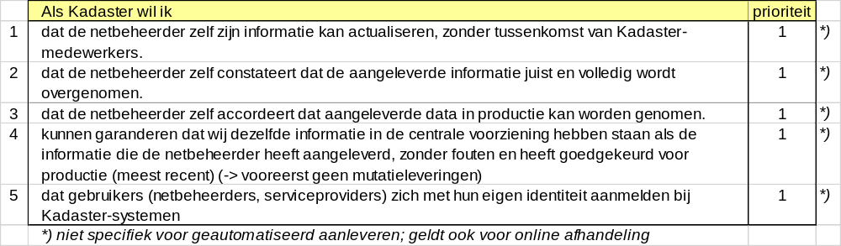
Eisen en wensen (3)
Voor het geautomatiseerd aanleveren van netinformatie heeft het Kadaster de volgende wensen aangegeven:
Actualiseren met WebAPI’s 7 juli 2016

Slide 7
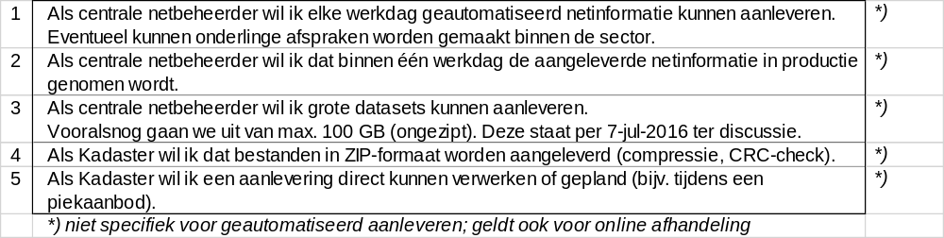
Eisen en wensen (4)
Daarnaast zijn voor het aanleveren van (net)informatie de volgende non-functionals aangegeven:
Actualiseren met WebAPI’s 7 juli 2016

Slide 8
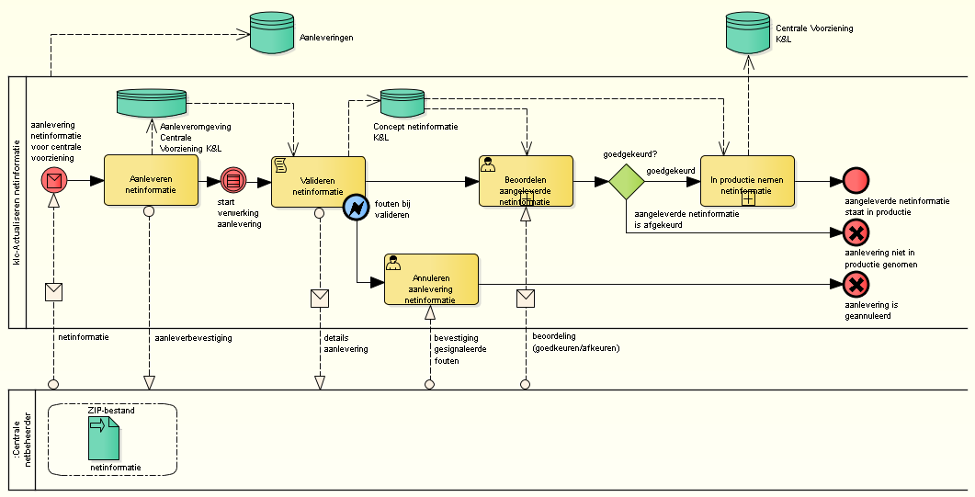
Procesmodel Actualiseren netinformatie
Actualiseren met WebAPI’s 7 juli 2016

Slide 9
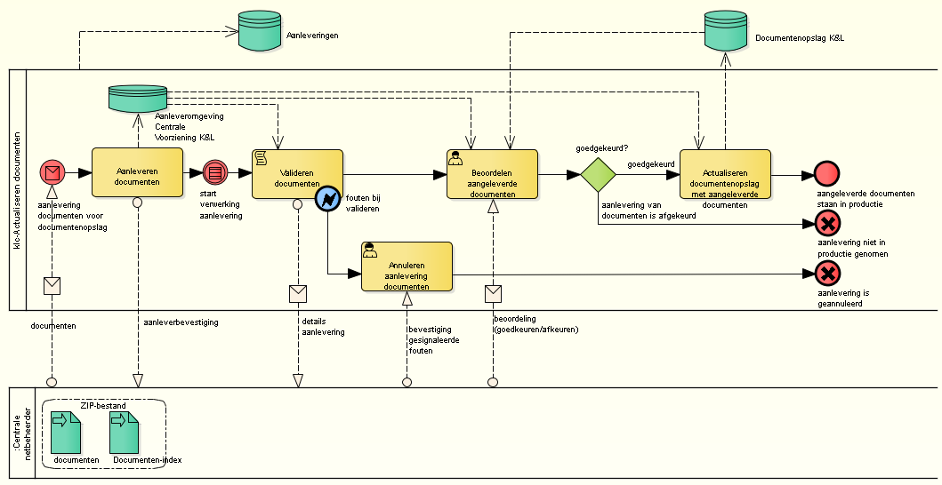
Procesmodel Actualiseren documenten
Actualiseren met WebAPI’s 7 juli 2016

Slide 10
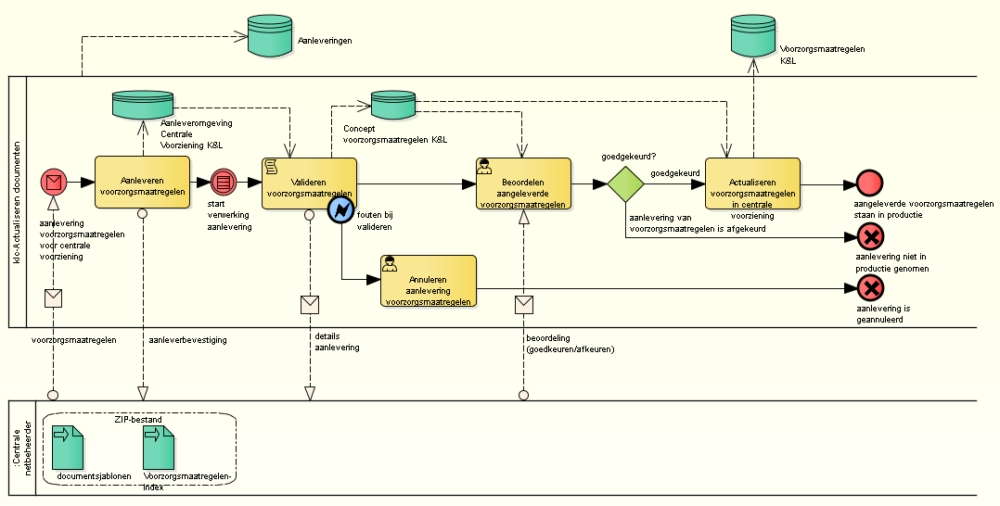
Actualiseren voorzorgsmaatregelen
Actualiseren met WebAPI’s 7 juli 2016

Slide 11
Geautomatiseerd actualiseren
Uitgangspunten:
3 soorten koppelvlakken (“informatieoorten”):
  netinformatie (volgens IMKL2015)
  documenten
  voorzorgsmaatregelen
uniformiteit, eenduidigheid
ondersteunen belangrijkste actualisatie-functies
het gebruik van deze functies wordt steeds geïnitieerd door de applicatie van de centrale netbeheerder (of serviceprovider)
netbeheerder kan het gebruik ook door een geautoriseerde serviceprovider laten uitvoeren (mandatering)
Actualiseren met WebAPI’s 7 juli 2016

Slide 12
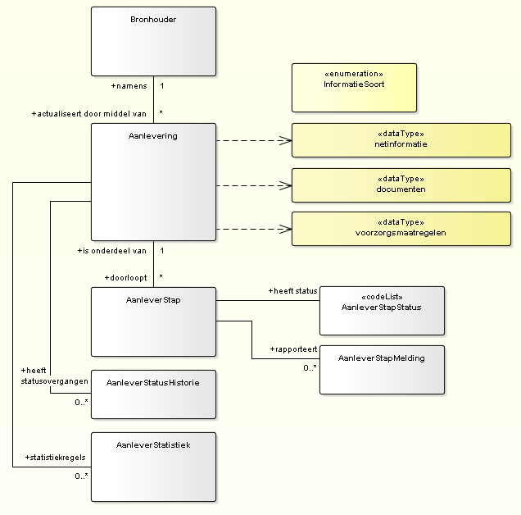
Domeinmodel Actualiseren K&L-info
statistische tellingen op te
halen als detailregels van een
aanlevering
nog keuze maken over telsoorten
Actualiseren met WebAPI’s 7 juli 2016

Slide 13
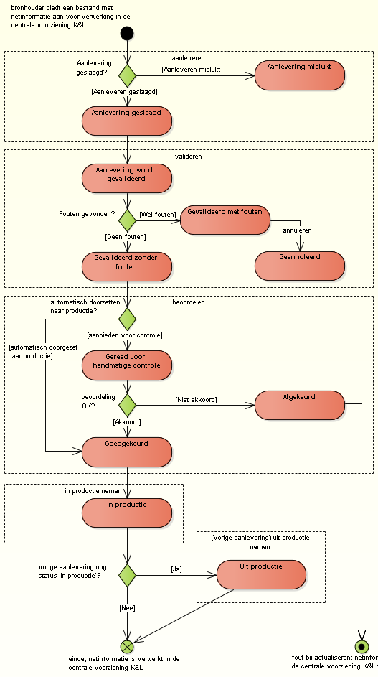
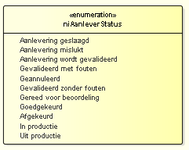
Statusdiagram Actualiseren K&L-info
voorbeeld:
actualiseren netinformatie
niAanleverstatus =
status waarin de aanlevering van netinformatie zich kan bevinden
Actualiseren met WebAPI’s 7 juli 2016

Slide 14
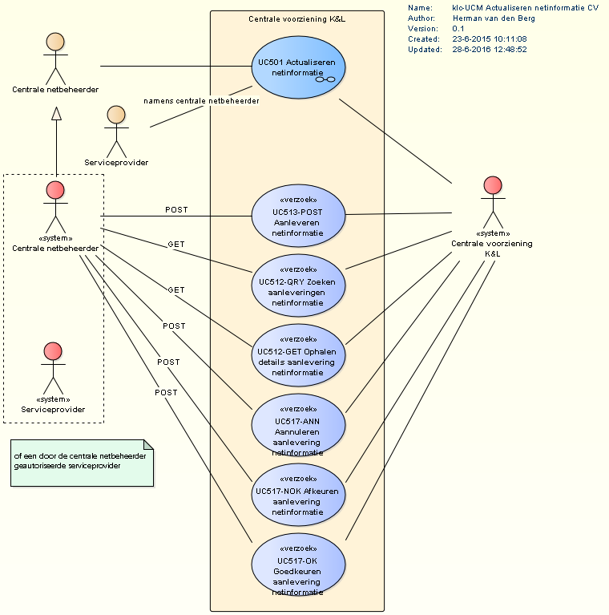
Use cases Actualiseren K&L-info
voorbeeld:
actualiseren netinformatie
- ondersteuning voor
> online gebruik
> B2B gebruik (WebAPI’s)
- verwerking is niet afhankelijk van
de gebruikswijze
- gebruikswijze naast elkaar toe
te passen
Actualiseren met WebAPI’s 7 juli 2016

Slide 15
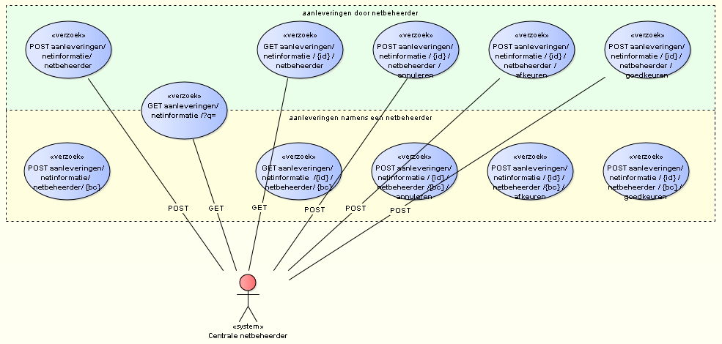
WebAPI’s voor actualiseren netinformatie
Actor: centrale netbeheerder zelf
Actualiseren met WebAPI’s 7 juli 2016

Slide 16
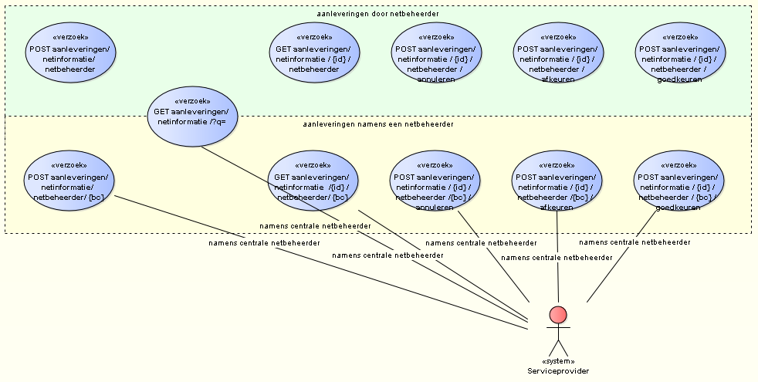
WebAPI’s voor actualiseren netinformatie
Actor: geautoriseerde serviceprovider namens centrale netbeheerder {bc}
Actualiseren met WebAPI’s 7 juli 2016

Slide 17
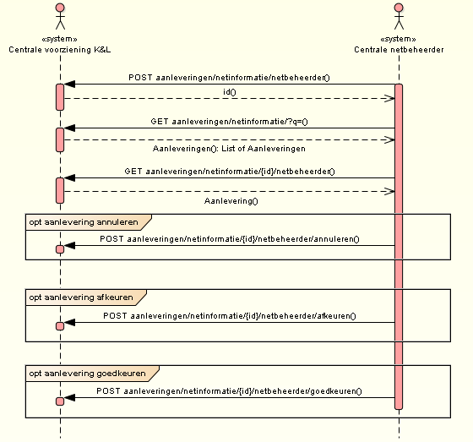
Geautomatiseerd actualiseren netinformatie
(sequence diagram)
Actualiseren met WebAPI’s 7 juli 2016

Slide 18
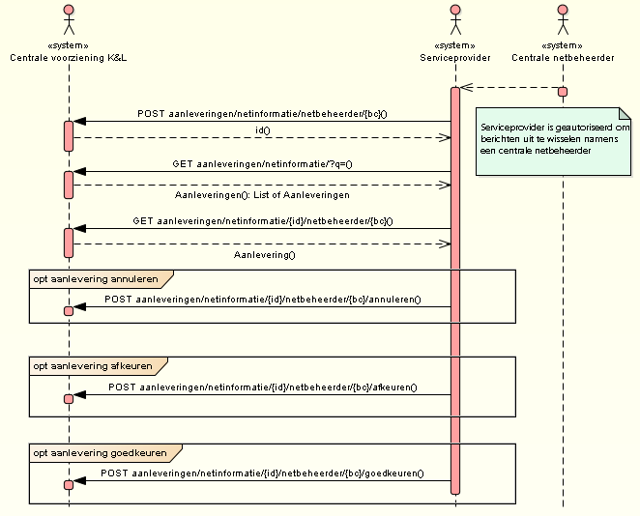
Geautomatiseerd actualiseren netinformatie
geautoriseerde serviceprovider namens netbeheerder
(sequence diagram)
Actualiseren met WebAPI’s 7 juli 2016

Slide 19
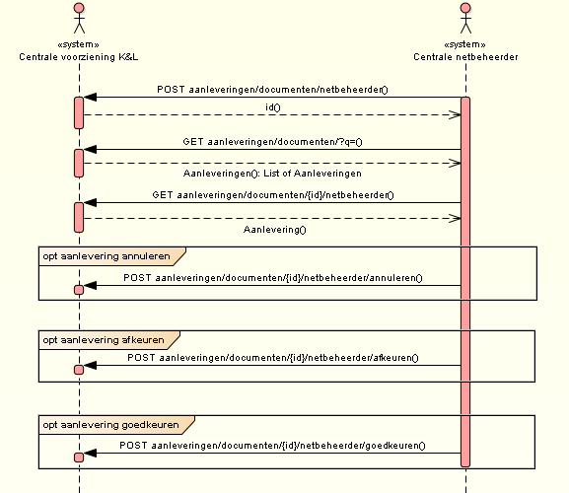
Geautomatiseerd actualiseren documenten
In analogie op actualiseren netinformatie…
Actualiseren met WebAPI’s 7 juli 2016

Slide 20
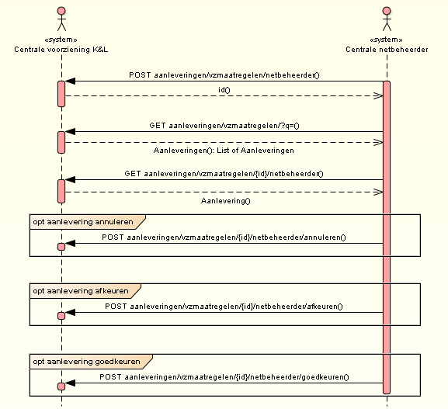
Geautomatiseerd act. voorzorgsmaatregelen
In analogie op actualiseren netinformatie en documenten…
Actualiseren met WebAPI’s 7 juli 2016

Slide 21
Aandachtspunten (1)
gegevensuitwisseling op basis van WebAPI’s
protocollen:
- https
- 2-zijdig TLS (cliënt certificaten)
aanleveren in één ZIP-bestand (meta-informatie + inhoud)
voorbeeld meta-informatie:
- DocumentenBeheer.xsd
- VoorzorgsmaatregelenBeheer.xsd
zelfde services gebruiken voor zowel online- als B2B-toepassing
consistentiebewaking bij afhankelijkheden tussen verschillende informatiestromen (bijv. EV-beslissingsregels en netinformatie)
Actualiseren met WebAPI’s 7 juli 2016

Slide 22
Aandachtspunten (2)
wachtrij van aanleveringen:
- ontkoppelpunt tussen aanleveren en verwerken
- uploadfrequentie 1 x per dag
- verwerking binnen 24 uur
mogelijkheid om een aanlevering met voorrang te behandelen (bij calamiteit)…?
wijze van uploaden van zeer grote bestanden;
aanleveren in fragmenten is nog in onderzoek
mogelijkheid om leveringen voor een centrale netbeheerder tijdelijk te stoppen (na constatering onjuistheden in centrale voorziening);
NB. in het snel terugzetten van een vorige versie (“restore”) is niet voorzien
mogelijkheid van afbreken actualisatie-proces…?
oorspronkelijk aangeleverde gegevens worden als archief-set bewaard
Actualiseren met WebAPI’s 7 juli 2016

Slide 23
-------- Bijlagen --------
Conceptversies voor:
operaties op Aanleveringen
domeinmodel met attributen
waardelijsten bij actualiseren; ophalen waardelijsten
meer gedetailleerde beschrijvingen van WebAPI’s (voorbeeld netinformatie)
definitie metagegevens DocumentenBeheer.xsd
definitie metagegevens VoorzorgsmaatregelenBeheer.xsd
Actualiseren met WebAPI’s 7 juli 2016

Slide 24
Operaties op Aanleveringen
aanleveren - POST aanleveringen/<soort>/netbeheerder
POST aanleveringen/<soort>/netbeheerder/{bc}
zoeken - GET aanleveringen/<soort>/?q=
ophalen - GET aanleveringen/<soort>/{id}/netbeheerder
GET aanleveringen/<soort>/{id}/netbeheerder/{bc}
annuleren - POST aanleveringen/<soort>/{id}/netbeheerder/annuleren
POST aanleveringen/<soort>/{id}/netbeheerder/{bc}/annuleren
afkeuren - POST aanleveringen/<soort>/{id}/netbeheerder/afkeuren
POST aanleveringen/<soort>/{id}/netbeheerder/{bc}/afkeuren
goedkeuren - POST aanleveringen/<soort>/{id}/netbeheerder/goedkeuren
POST aanleveringen/<soort>/{id}/netbeheerder/{bc}/goedkeuren
<soort> informatiesoort: netinformatie / documenten / vzmaatregelen
{id} unieke identificatie van een aanlevering (UUID)
{bc} identificatie van een bronhouder (bronhoudercode)
Actualiseren met WebAPI’s 7 juli 2016

Slide 25
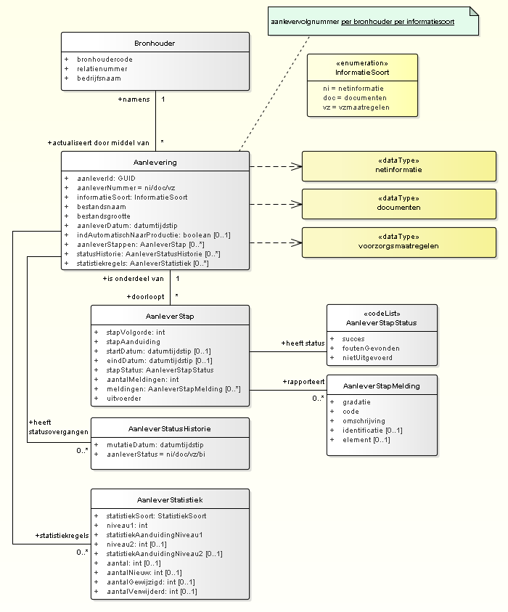
Domeinmodel Actualiseren (detail)
(concept)
Actualiseren met WebAPI’s 7 juli 2016

Slide 26
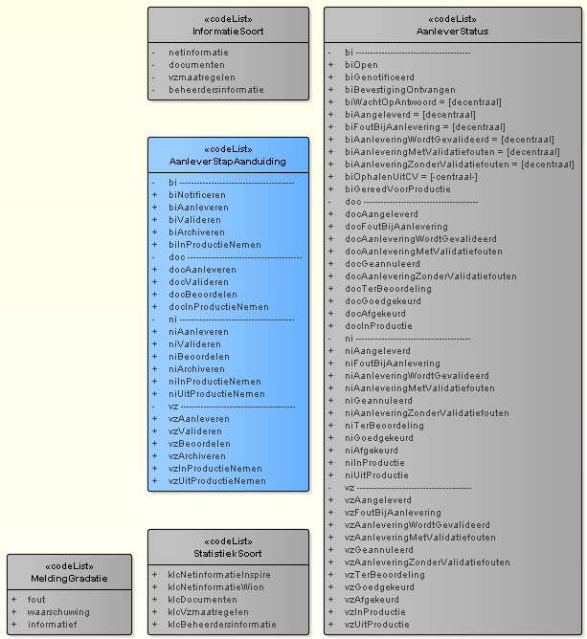
Waardelijsten bij Actualiseren
(concept)
InformatieSoort
AanleverStatus
AanleverStapAanduiding
StatistiekSoort
MeldingGradatie
Actualiseren met WebAPI’s 7 juli 2016

Slide 27
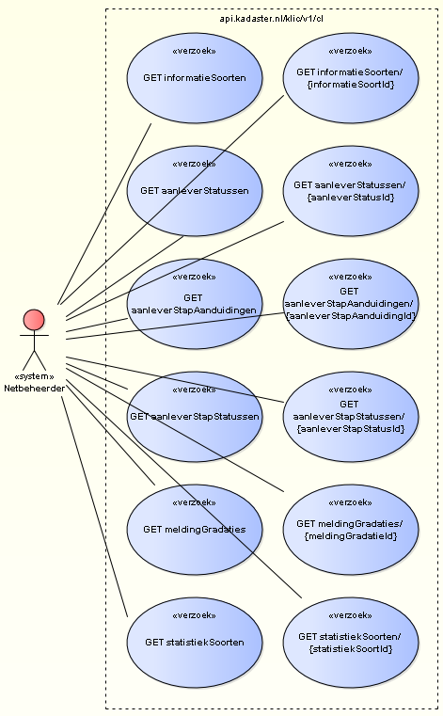
Ophalen waarden en waardelijsten
(concept)
GET informatieSoorten
GET aanleverStatussen
GET aanleverStapAanduidingen
GET statistiekSoorten
GET meldingGradaties
Actualiseren met WebAPI’s 7 juli 2016

Slide 28
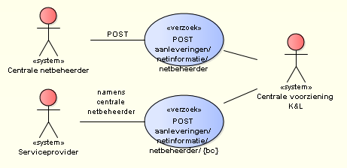
UC513-POST Aanleveren netinformatie
Doel: Lever als centrale netbeheerder netinformatie aan
Korte omschrijving:
Aanleveren van netinformatie door de centrale netbeheerder (bronhouder).
Alleen geauthentiseerde gebruikers worden toegestaan om dit verzoek uit te voeren.
Request informatie:
Object “Aanlevering” van het type netinformatie
Via autorisatie/authenticatie is bekend welke netbeheerder het request uitvoert.
Response informatie:
aanleverId (identificatie van de aanlevering)
Actualiseren met WebAPI’s 7 juli 2016

Slide 29
UC513-POSTbc Aanleveren netinformatie
Doel: Lever namens een centrale netbeheerder netinformatie aan
Korte omschrijving:
Aanleveren van netinformatie namens de centrale netbeheerder
met bronhoudercode {bc} door een serviceprovider.
Alleen geauthentiseerde serviceproviders die door de betreffende centrale netbeheerder
hiervoor zijn geautoriseerd, worden toegestaan om dit verzoek uit te voeren.
Request informatie:
Object “Aanlevering” van het type netinformatie
Via autorisatie/authenticatie is bekend welke serviceprovider het request uitvoert. In de parameters is aangegeven voor welke netbeheerder (bronhouder) netinformatie wordt aangeleverd.
Response informatie:
aanleverId (identificatie van de aanlevering)
Actualiseren met WebAPI’s 7 juli 2016

Slide 30
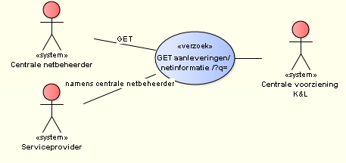
UC512-QRY Zoeken aanleveringen netinformatie (1)
Doel: Zoeken op aanleveringen van netinformatie
Korte omschrijving:
Zoek op aanleveringen van netinformatie die voldoen aan de gestelde selectiecriteria
(bijvoorbeeld: geef alle aanleveringen van netinformatie met een aanleverdatum
vanaf 1 juli 2016 tot en met 5 juli 2016).
De resultaat-set is gesorteerd op aanleverdatum (de oudste als eerste).
De zoekopdracht kan door de netbeheerder zelf, of namens de netbeheerder door een geautoriseerde serviceprovider worden uitgevoerd. In geval van een serviceprovider dient in ieder geval de identificatie van de netbeheerder (bronhoudercode) meegegeven te worden waarvoor aanleveringen worden opgevraagd. De serviceprovider dient daarvoor door de netbeheerder te zijn geautoriseerd,
Alleen aanleveringen van de betreffende netbeheerder worden teruggegeven.
Request informatie:
zoekcriteria, bijvoorbeeld
q=bronhoudercode,datumType,datumVanaf,datumTm,aanleverStatus,offset,limiet
Response informatie:
Lijst van aanleveringen van het informatiesoort 'netinformatie' die voldoen aan de gestelde zoekcriteria.
De response bevat ook de aanlevering URI die gebruikt kan worden om meer gedetailleerde informatie over de aanlevering op te vragen.
Actualiseren met WebAPI’s 7 juli 2016

Slide 31
UC512-QRY Zoeken aanleveringen netinformatie (2)
Response voorbeeld
application/json, text/json
[
{
"aanlevering": {
"aanleverId": "5c25ee09-a2f4-4b94-a2a4-03b2617aaf9f",
"aanleverNummer": "320",
"bronhoudercode": "GM0372",
"informatieSoort": “https://api.kadaster.nl/klic/v1/cl/informatieSoorten/netinformatie”
"aanleverDatum": "2015-06-16T08:47:58.85+01:00",
"aanleverStatus": ”https://api.kadaster.nl/klic/v1/cl/aanleverStatussen/niTerBeoordeling”
.
.
}
},
{
"aanlevering": {
"aanleverId": "cea8546d-fea9-48f7-9915-e382b0f22670",
.
.
}
}
]
Actualiseren met WebAPI’s 7 juli 2016

Slide 32
UC512-QRY Zoeken aanleveringen netinformatie (3)
http status
200 (OK): geldig request
401 (Niet geautoriseerd): gebruiker is niet geïdentificeerd
403 (Verboden toegang): gebruiker heeft niet de juiste rechten om dit verzoek uit te voeren
404 (Niet gevonden): geen aanleveringen gevonden
Actualiseren met WebAPI’s 7 juli 2016

Slide 33
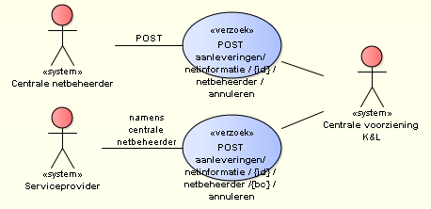
UC517-ANN Annuleren aanlevering netinformatie
Doel: Annuleren aangeleverde netinformatie
Korte omschrijving:
De centrale netbeheerder (bronhouder) annuleert de aanlevering van zijn netinformatie,
omdat daarin tijdens het valideren fouten zijn gevonden.
Alleen geauthentiseerde gebruikers worden toegestaan om dit verzoek uit te voeren.
Request informatie:
- aanleverId (identificatie van de aanlevering)
Via autorisatie/authenticatie is bekend welke netbeheerder het request uitvoert.
Response informatie:
HTTP status code
Actualiseren met WebAPI’s 7 juli 2016

Slide 34
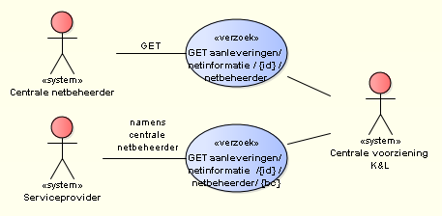
UC512-GET Ophalen details aanlevering netinformatie
Doel: Opvragen details van een aanlevering van netinformatie
Korte omschrijving:
Opvragen door de centrale netbeheerder van detailgegevens over zijn aanlevering
van netinformatie met de identificatie {id}.
Bij deze gegevens worden ook gerekend de gegevens over de stappen die bij
aanlevering zijn doorlopen, eventueel aangevuld met geconstateerde (fout)meldingen.
Eveneens zullen statistische gegevens over de aanlevering worden teruggegeven.
Alleen geauthentiseerde gebruikers van deze netbeheerder worden toegestaan om dit verzoek uit te voeren.
Request informatie:
- aanleverId (identificatie van de aanlevering)
Via autorisatie/authenticatie is bekend welke netbeheerder het request uitvoert.
Response informatie:
Gedetailleerde informatie over de status van een aanlevering, waaronder de doorlopen processtappen,
eventuele meldingen en statistiekregels.
Actualiseren met WebAPI’s 7 juli 2016

Slide 35
UC512-GETbc Ophalen details aanlevering netinformatie
Doel: Opvragen details van een aanlevering van netinformatie namens een
centrale netbeheerder
Korte omschrijving:
Opvragen van detailgegevens over de aanlevering van netinformatie met
identificatie {id} door een serviceprovider namens de centrale netbeheerder {bc}.
Bij deze gegevens worden ook gerekend de gegevens over de stappen die bij
aanlevering zijn doorlopen, eventueel aangevuld met geconstateerde (fout)meldingen.
Eveneens zullen statistische gegevens over de aanlevering worden teruggegeven.
Alleen geauthentiseerde serviceproviders die door de betreffende centrale netbeheerder
hiervoor zijn geautoriseerd, worden toegestaan om dit verzoek uit te voeren.
Request informatie:
- aanleverId (identificatie van de aanlevering)
- bc (bronhoudercode van de centrale netbeheerder)
Via autorisatie/authenticatie is bekend welke serviceprovider het request uitvoert.
Response informatie:
Gedetailleerde informatie over de status van een aanlevering, waaronder de doorlopen processtappen,
eventuele meldingen en statistiekregels.
Actualiseren met WebAPI’s 7 juli 2016

Slide 36
UC517-ANNbc Annuleren aanlevering netinformatie
Doel: Annuleren aangeleverde netinformatie namens een centrale netbeheerder
Korte omschrijving:
Een serviceprovider annuleert namens een centrale netbeheerder met
bronhoudercode {bc} de aanlevering van zijn netinformatie, omdat daarin tijdens
het valideren fouten zijn gevonden.
Alleen geauthentiseerde serviceproviders die door de betreffende centrale netbeheerder
hiervoor zijn geautoriseerd, worden toegestaan om dit verzoek uit te voeren.
Request informatie:
- aanleverId (identificatie van de aanlevering)
- bc (bronhoudercode van de centrale netbeheerder)
Via autorisatie/authenticatie is bekend welke serviceprovider het request uitvoert.
Response informatie:
HTTP status code
Actualiseren met WebAPI’s 7 juli 2016

Slide 37
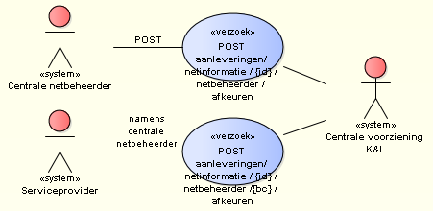
UC517-NOK Afkeuren aanlevering netinformatie
Doel: Afkeuren aangeleverde netinformatie
Korte omschrijving:
De centrale netbeheerder (bronhouder) keurt de aanlevering van zijn netinformatie
na beoordeling af, omdat deze niet geschikt wordt gevonden voor productie.
Alleen geauthentiseerde gebruikers worden toegestaan om dit verzoek uit te voeren.
Request informatie:
- aanleverId (identificatie van de aanlevering)
Via autorisatie/authenticatie is bekend welke netbeheerder het request uitvoert.
Response informatie:
HTTP status code
Actualiseren met WebAPI’s 7 juli 2016

Slide 38
UC517-NOKbc Afkeuren aanlevering netinformatie
Doel: Afkeuren aangeleverde netinformatie namens een centrale netbeheerder
Korte omschrijving:
Een serviceprovider keurt namens een centrale netbeheerder met
bronhoudercode {bc} de aanlevering van netinformatie na beoordeling af, omdat
deze niet geschikt wordt gevonden voor productie.
Alleen geauthentiseerde serviceproviders die door de betreffende centrale netbeheerder
hiervoor zijn geautoriseerd, worden toegestaan om dit verzoek uit te voeren.
Request informatie:
- aanleverId (identificatie van de aanlevering)
- bc (bronhoudercode van de centrale netbeheerder)
Via autorisatie/authenticatie is bekend welke serviceprovider het request uitvoert.
Response informatie:
HTTP status code
Actualiseren met WebAPI’s 7 juli 2016

Slide 39
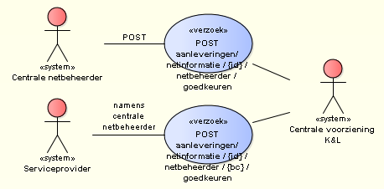
UC517-OK Goedkeuren aanlevering netinformatie
Doel: Goedkeuren aangeleverde netinformatie
Korte omschrijving:
De centrale netbeheerder (bronhouder) keurt de aanlevering van zijn netinformatie
na beoordeling goed, zodat deze in productie mag worden genomen.
Alleen geauthentiseerde gebruikers worden toegestaan om dit verzoek uit te voeren.
Request informatie:
- aanleverId (identificatie van de aanlevering)
Via autorisatie/authenticatie is bekend welke netbeheerder het request uitvoert.
Response informatie:
HTTP status code
Actualiseren met WebAPI’s 7 juli 2016

Slide 40
UC517-OKbc Goedkeuren aanlevering netinformatie
Doel: Goedkeuren aangeleverde netinformatie namens een centrale netbeheerder
Korte omschrijving:
Een serviceprovider keurt namens een centrale netbeheerder met
bronhoudercode {bc} de aanlevering van netinformatie na beoordeling goed,
zodat deze in productie mag worden genomen.
Alleen geauthentiseerde serviceproviders die door de betreffende centrale netbeheerder
hiervoor zijn geautoriseerd, worden toegestaan om dit verzoek uit te voeren.
Request informatie:
- aanleverId (identificatie van de aanlevering)
- bc (bronhoudercode van de centrale netbeheerder)
Via autorisatie/authenticatie is bekend welke serviceprovider het request uitvoert.
Response informatie:
HTTP status code
Actualiseren met WebAPI’s 7 juli 2016

Slide 41
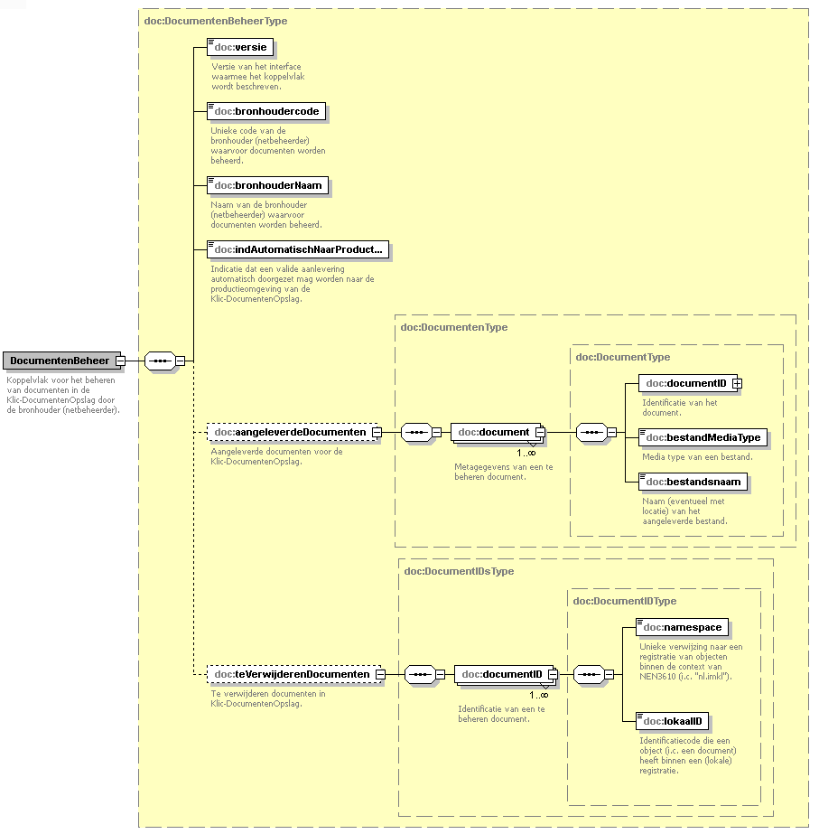
DocumentenBeheer.xsd
Actualiseren met WebAPI’s 7 juli 2016

Slide 42
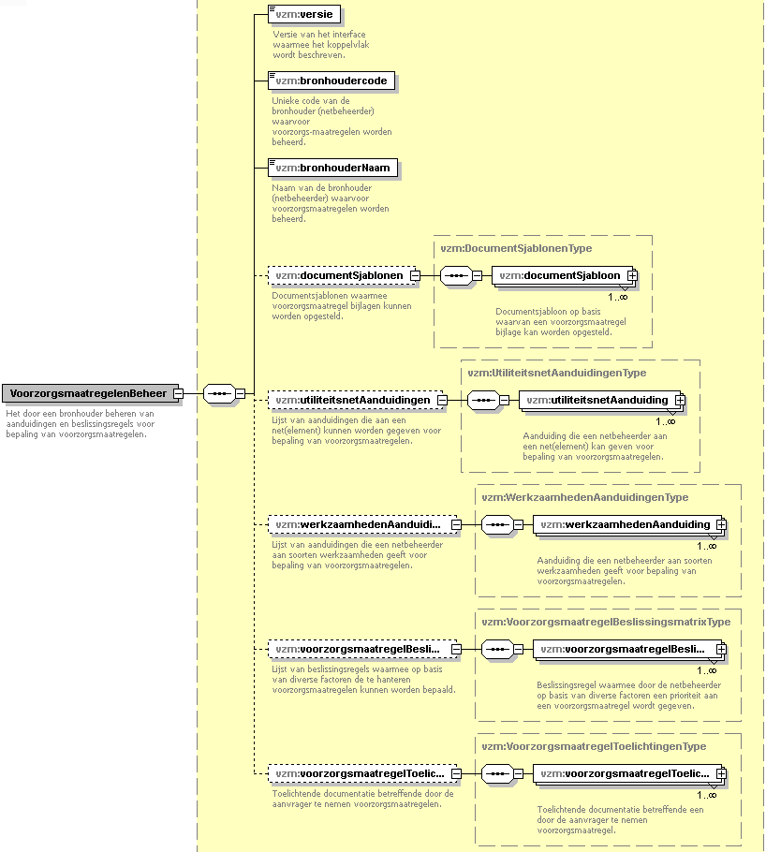
VoorzorgsmaatregelenBeheer.xsd
Actualiseren met WebAPI’s 7 juli 2016

